Slide 1

KLT+Wiener的语音增强算法
汇报人：赵展文
日期：2025.06.10

Slide 2

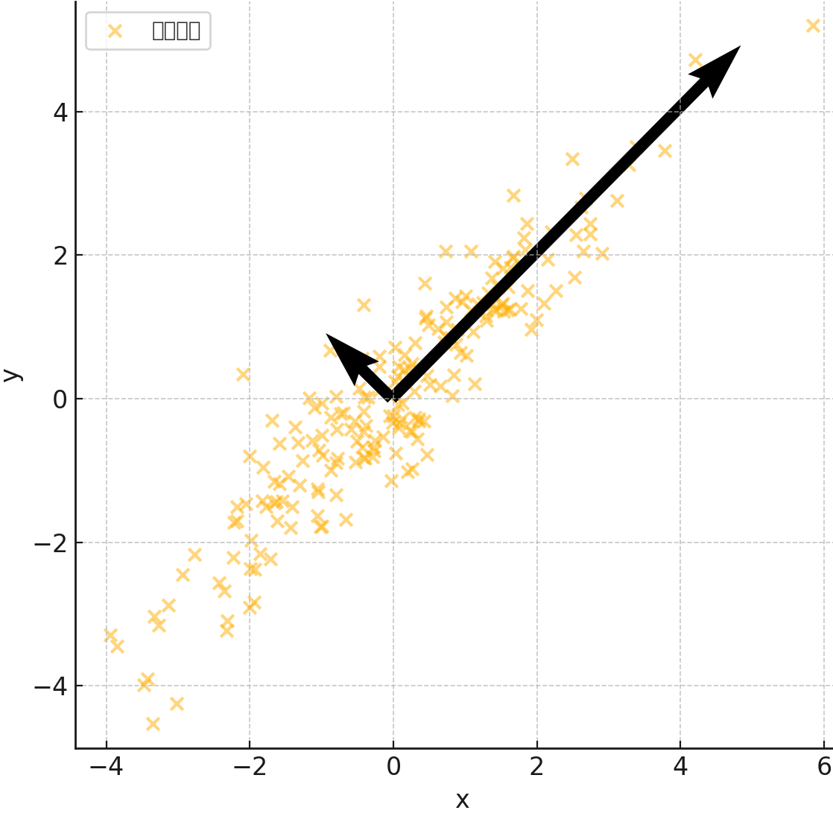
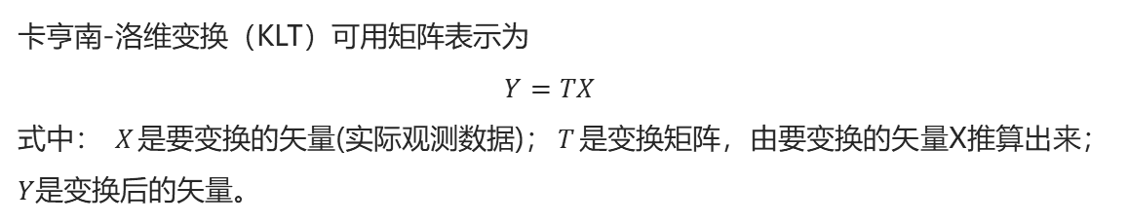
卡亨南-洛维变换（KLT）
Karhunen–Loève Transform
定义
卡亨南-洛维变换（KLT）是一种最优的线性变换方法，主要用于数据压缩、特征提取和去相关处理，广泛应用于信号处理、图像处理和模式识别等领域。KLT 是一种使得数据之间尽可能不相关，并将信息尽量集中在少数分量上的线性变换。
数学形式
卡亨南-洛维变换（KLT）可用矩阵表示为
$$Y=TX$$
式中： $X$是要变换的矢量(实际观测数据)；$T$是变换矩阵，由要变换的矢量X推算出来；$Y$是变换后的矢量。
特点
最优线性变换：最大限度保留数据能量
去相关处理：转换后各分量互不相关
基于数据自适应：依赖输入数据统计特性
等价于主成分分析（PCA）

Slide 3
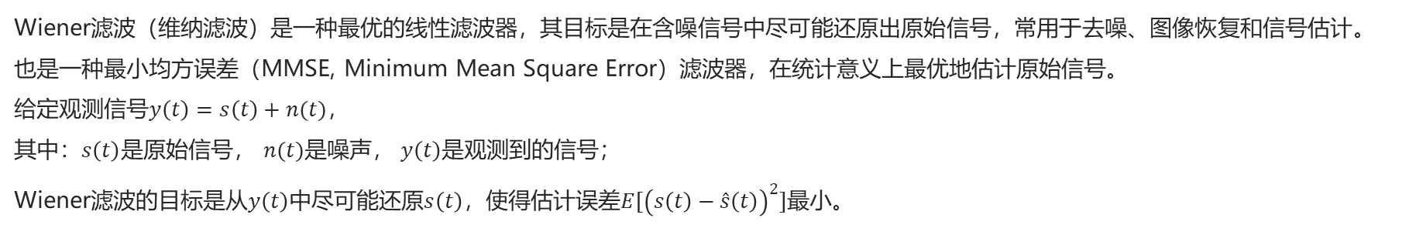
维纳(Wiener)滤波
定义
Wiener滤波（维纳滤波）是一种最优的线性滤波器，其目标是在含噪信号中尽可能还原出原始信号，常用于去噪、图像恢复和信号估计。也是一种最小均方误差（MMSE, Minimum Mean Square Error）滤波器，在统计意义上最优地估计原始信号。
给定观测信号$y\left(t\right)=s\left(t\right)+n(t)，$
其中：$s\left(t\right)$是原始信号， $n(t)$是噪声， $y\left(t\right)$是观测到的信号；
Wiener滤波的目标是从$y\left(t\right)$中尽可能还原$s\left(t\right)$，使得估计误差$E[{\left(s\left(t\right)−\hat{s}\left(t\right)\right)}^{2}]$最小。
特点
最优性：对于已知信号与噪声统计特性，Wiener滤波是最优线性估计器（MMSE）；
去噪能力：适用于高斯白噪声等情形下的图像、语音或信号去噪；
实现复杂度：需要估计信号与噪声的功率谱，通常需先估计或假设噪声特性；
平滑效果：能有效平滑噪声，但在边缘或高频区域可能造成模糊。

Slide 4
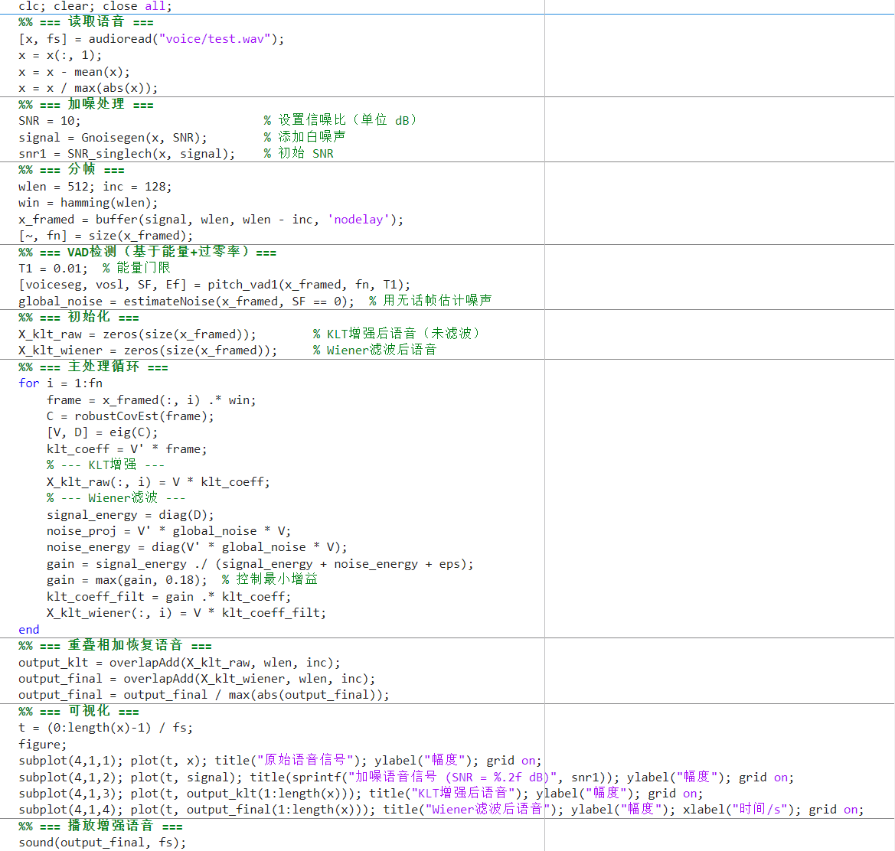
实验设计
基于Matlab的实验程序设计框图

Slide 5
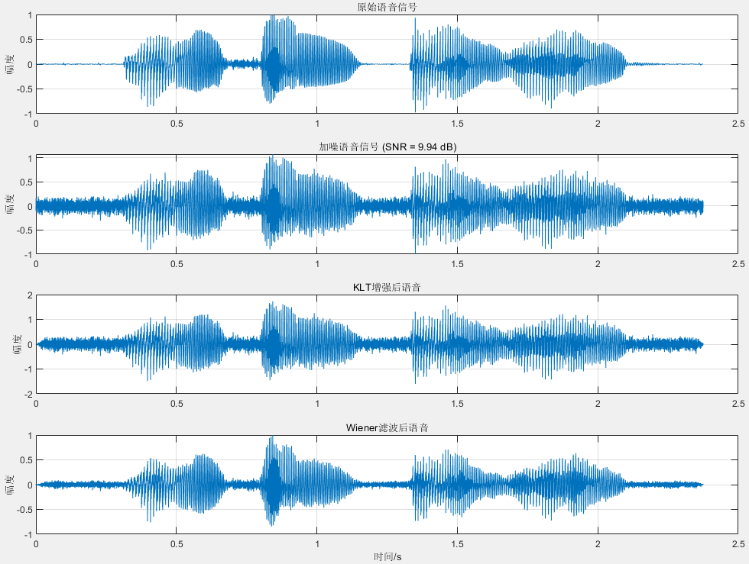
实验结果
基于Matlab的实验时域波形
原始语音信号
清晰可见语音的结构和能量集中
无明显背景噪声
加噪语音信号（SNR≈10dB）
明显出现噪声扰动
语音轮廓可见但边界模糊
真实模拟低信噪环境
KLT增强后语音
结构得以保留
高频增强效果明显，但也存在较多残余噪声
表明 KLT 更偏重特征提取而非降噪本身
Wiener滤波后语音
噪声明显减弱
语音部分较清晰
滤波后的信号能量分布更加集中，主语音成分增强

Slide 6
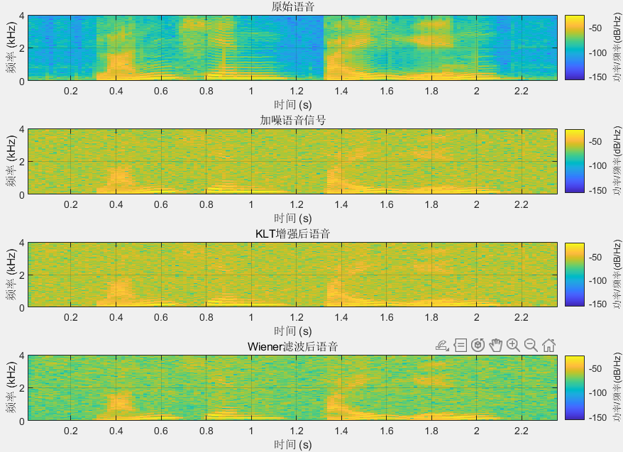
实验结果
基于Matlab的实验频域波形

Slide 7
感谢•聆听
汇报人：赵展文
日期：2025.06.10

